Slide 1
Fundamentos de impressão 3D
Ministrante: João Alves Mendonça Junior
Coordenação: Prof. Msc. Marcos Barbosa Dósea
VI SEMAC UFS - Novembro/2019

Slide 2




UM POUCO SOBRE MIM...
Estudante de Sistemas de Informação - DSI/UFS
Membro da Fábrica de Software - UFS
Técnico em Informática - IFS 2016
Estudante de inglês - Cultura Inglesa
Voluntário Global - AIESEC
@joaoalvescs

Slide 3
INTRODUÇÃO
O que será discutido no curso?
O que é a impressão 3D?
O que é uma impressora 3D?
Por que precisamos de impressoras 3D?
A impressora 3D Cloner DH Plus
A impressão 3D na UFS
Ferramentas utilizadas

Slide 4
INTRODUÇÃO
O que será discutido no curso?
O que é o Matter Control?
Vantagens e Desvantagens do Matter Control
Comandos básicos e interface padrão do Matter Control
Como criar um projeto 3D no Matter Control?
Como imprimir um projeto em uma impressora 3D utilizando o Matter Control?

Slide 5

MOTIVAÇÃO...
Acesse o site www.menti.com e insira o código: 78 93 73

Slide 6
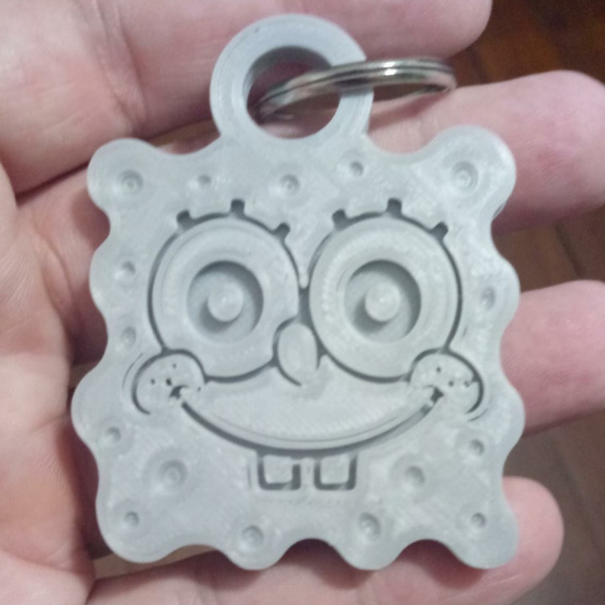
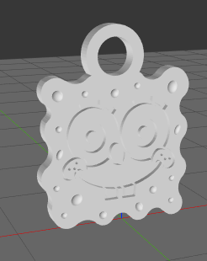
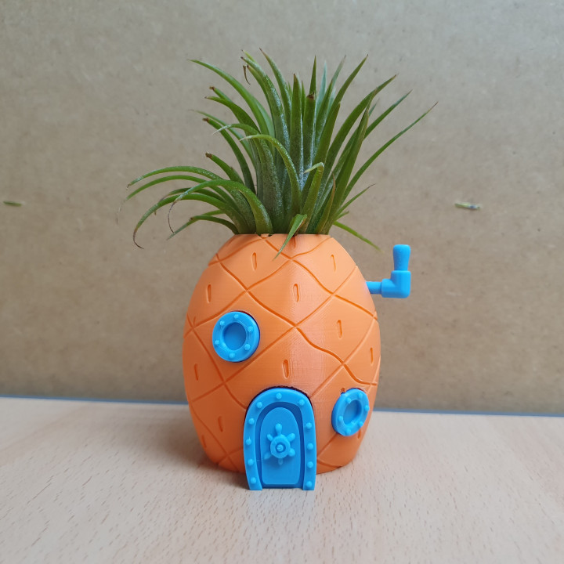
O QUE É A IMPRESSÃO 3D?
É o processo pelo qual objetos físicos são criados pela deposição de materiais em camadas, com base em um modelo digital.

Slide 7
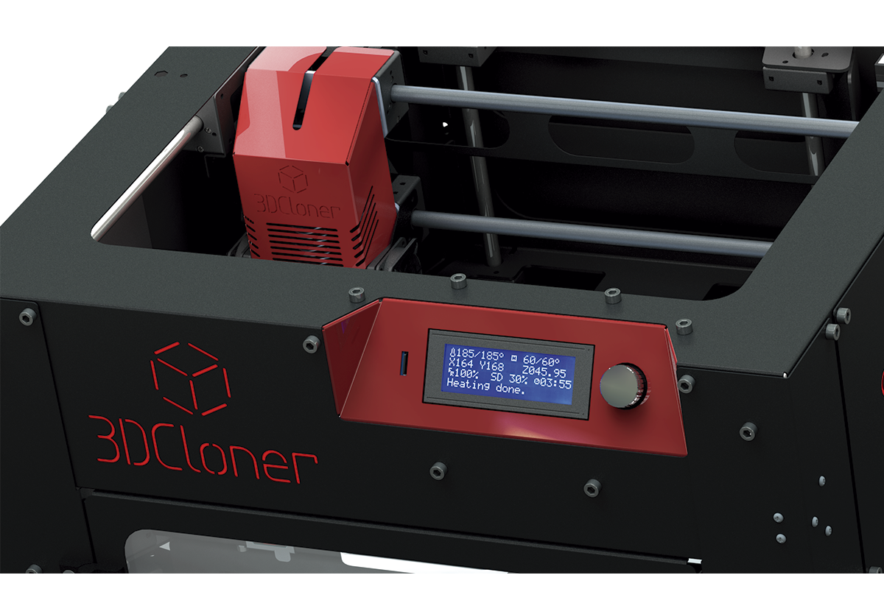
O QUE É UMA IMPRESSORA 3D?
Uma impressora 3D é um dispositivo que permite a impressão de diversos componentes em 3D.

Slide 8
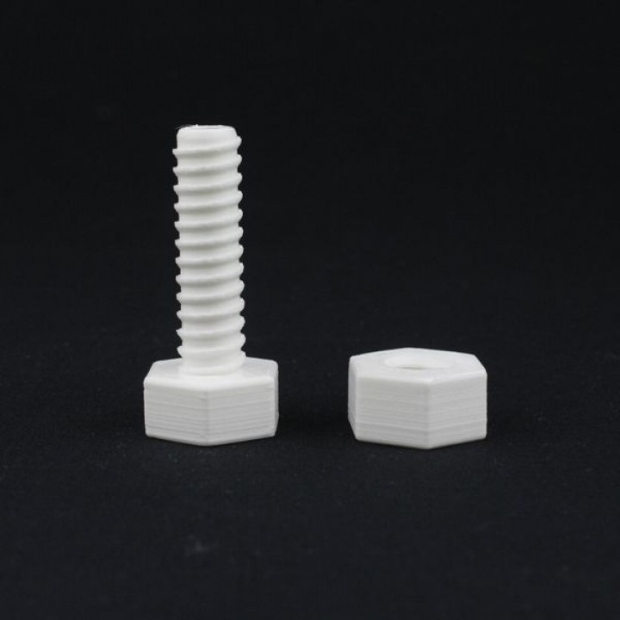
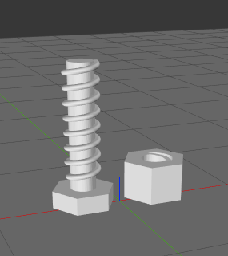
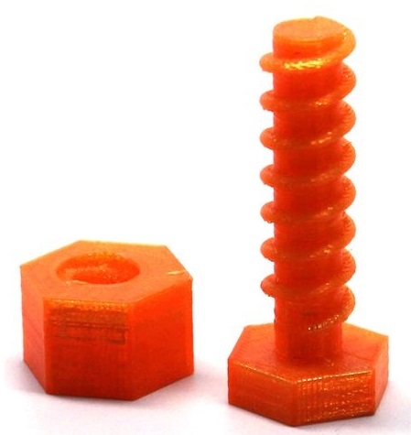
POR QUE PRECISAMOS DE IMPRESSORAS 3D?
Prototipar produtos
Ao invés de desenvolver um objeto real o que pode ocasionar custos, com a impressão 3D é possível prototipar produtos e dar uma noção do que serão.

Slide 9
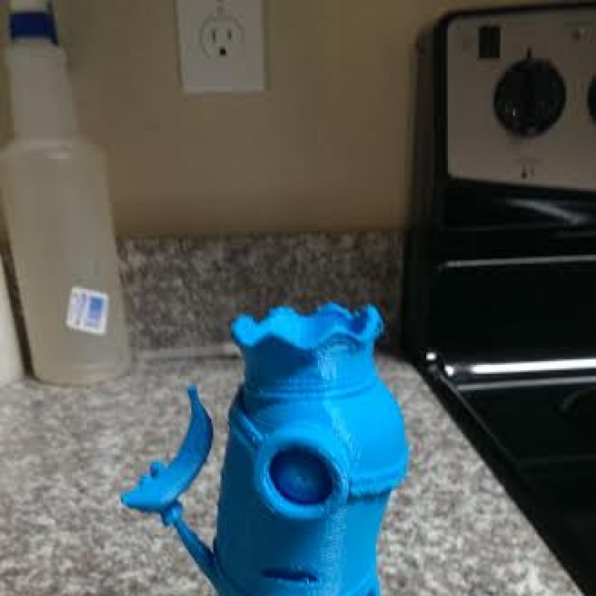
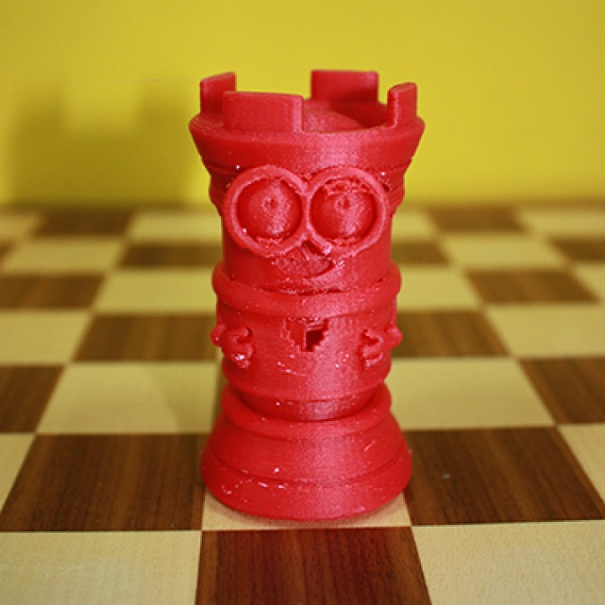
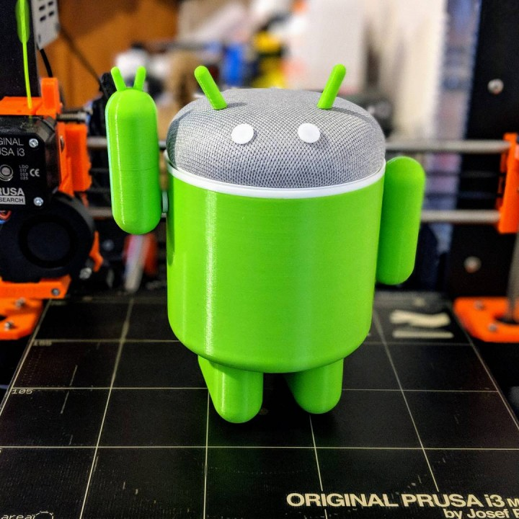
POR QUE PRECISAMOS DE IMPRESSORAS 3D?
Fazer produtos
Produtos mais simples podem ser desenvolvidos com facilidade e redução de custos ao invés de terceirizar a fabricação.

Slide 10
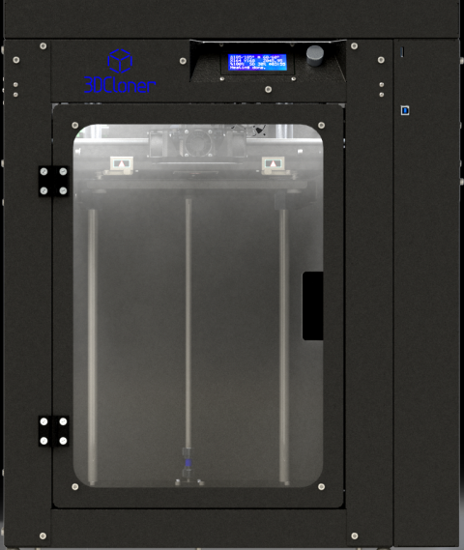
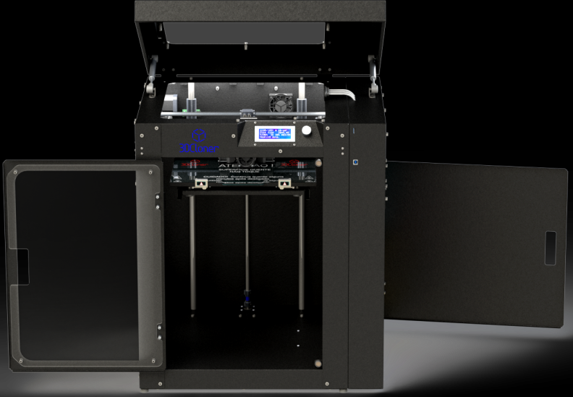
A IMPRESSORA 3D CLONER DH PLUS

Slide 11

A IMPRESSORA 3D CLONER DH PLUS
Desenvolvida por
Impressora 3DCloner DH PLUS tem display LCD, mesa aquecida e leitor de cartão SD que dispensa o uso de um computador conectado, suporte para até 3 rolos de filamento

Slide 12
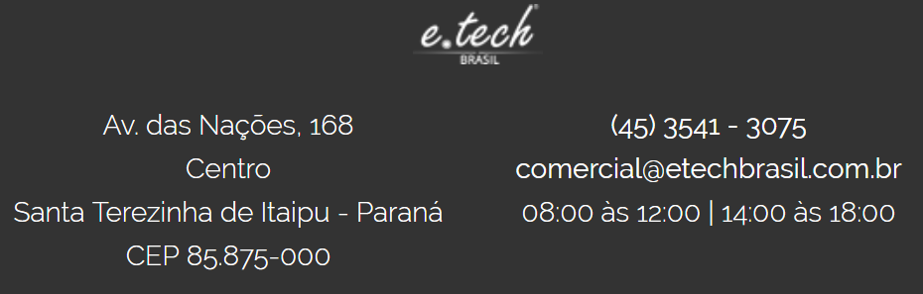
COMO CONTATAR O SUPORTE?

Slide 13
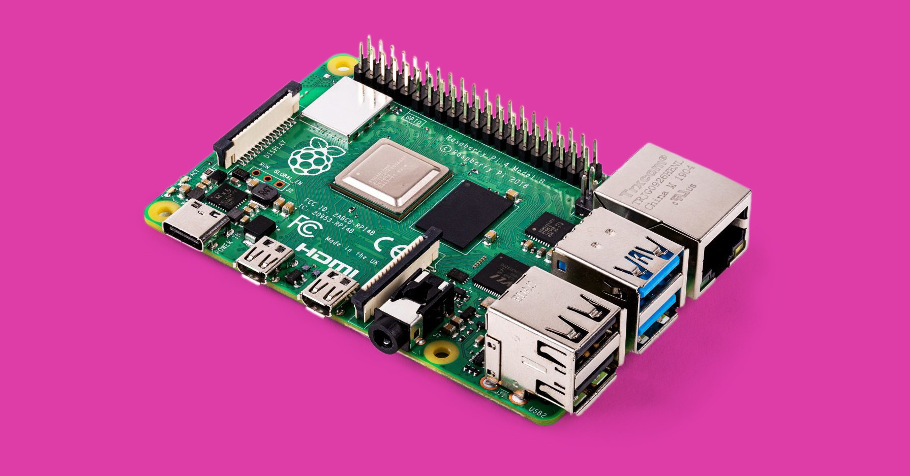
A IMPRESSÃO 3D NA UFS
A impressão 3D chega para auxiliar na resolução de problemas
Um desses problemas é a automatização das didáticas

Slide 14
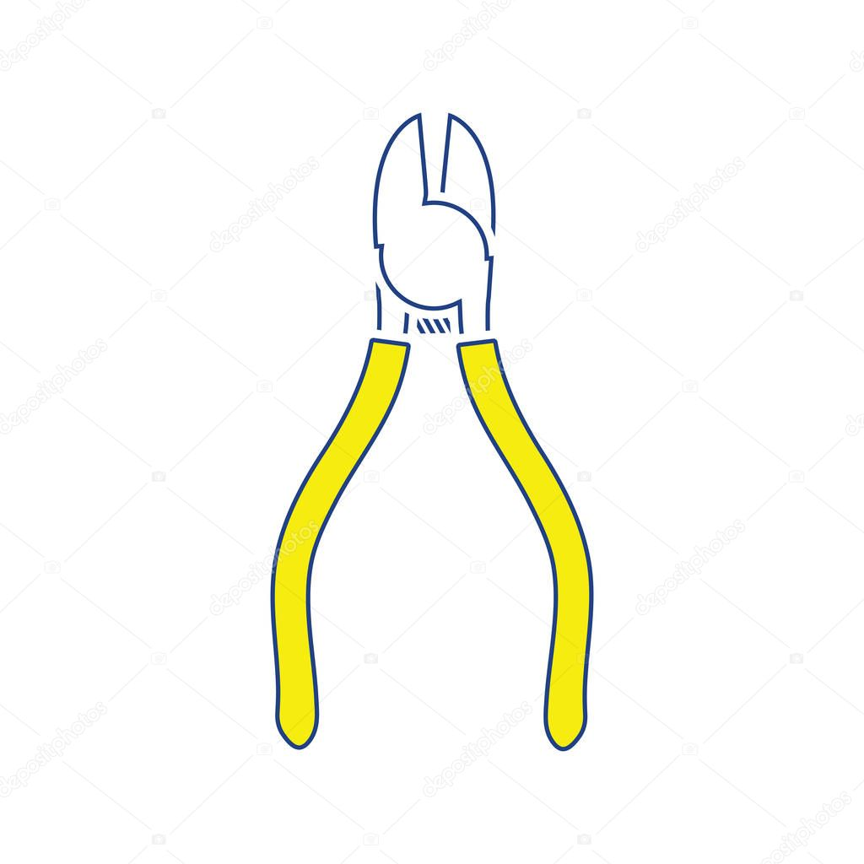





FERRAMENTAS UTILIZADAS
Alicate de corte Espátula Calibre
Acessório de limpeza de bico Cabo USB Cabo de alimentação

Slide 15
COMO CONECTAR O ACTIVE DIRECTORY?
Aluno Servidor público
Login: Matrícula Login: Acesso do Sigaa/Sipac
Senha: UFS@CPF Senha: UFS@CPF
Obs: O aluno ou servidor cujo CPF começar com 0, logo deverá digitar a senha com o próximo dígito.
Ex: 02358611577 => 2358611577

Slide 16
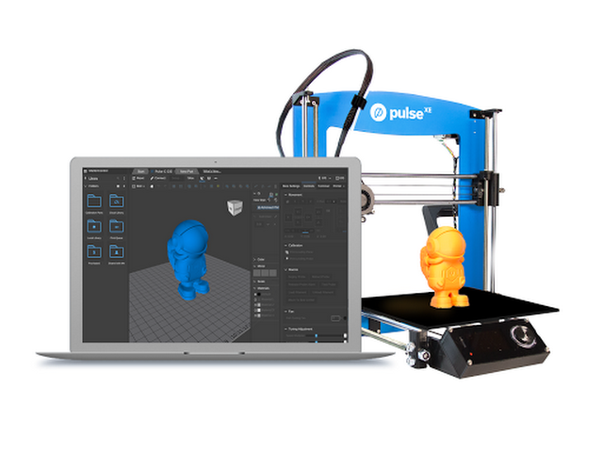
O QUE É O MATTER CONTROL?
O MatterControl 2.0 é gratuito, código aberto e um software all-in-one.

Slide 17
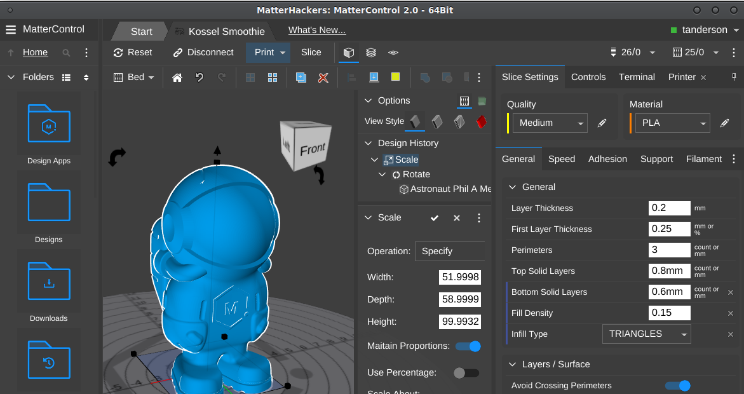
O QUE É O MATTER CONTROL?
Com o MatterControl 2.0 é possível projeto protótipos e produtos com produtividade e facilidade.

Slide 18



O MATTER CONTROL É SUPORTADO...
O Matter Control é suportado nos principais sistemas operacionais.

Slide 19

É DESENVOLVIDO POR QUEM?
O Matter Control é desenvolvido e mantido pela MatterHackers empresa estadounidense.

Slide 20

ESTÁ DISPONÍVEL NO GITHUB!
O código é aberto e está disponível no Github. Foi escrito em C#.
Em qual site baixo o Matter Control?
No site da MatterHackers

Slide 21

VANTAGENS
Open source
Grátis
Suporte do desenvolvedor
O MatterControl tem um canal no YouTube para tutoriais

Slide 22

DESVANTAGENS
Pouco conteúdo para iniciantes
Poucos fóruns brasileiros
Alguns comandos são escondidos e difíceis de serem acessados

Slide 23
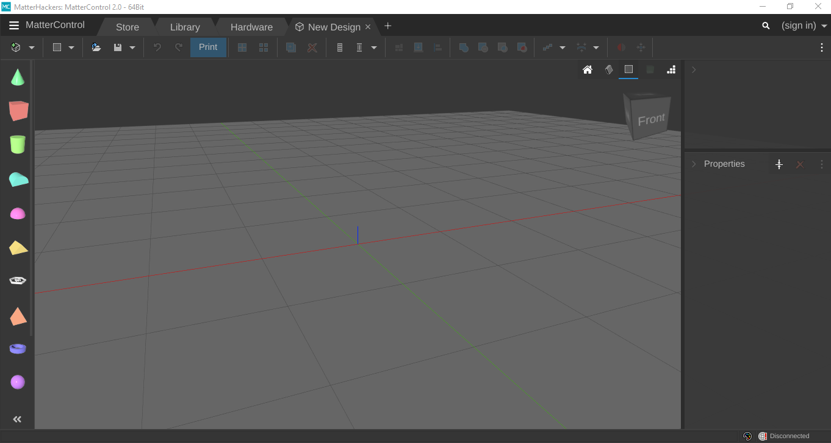
INTERFACE PADRÃO DO MATTER CONTROL

Slide 24
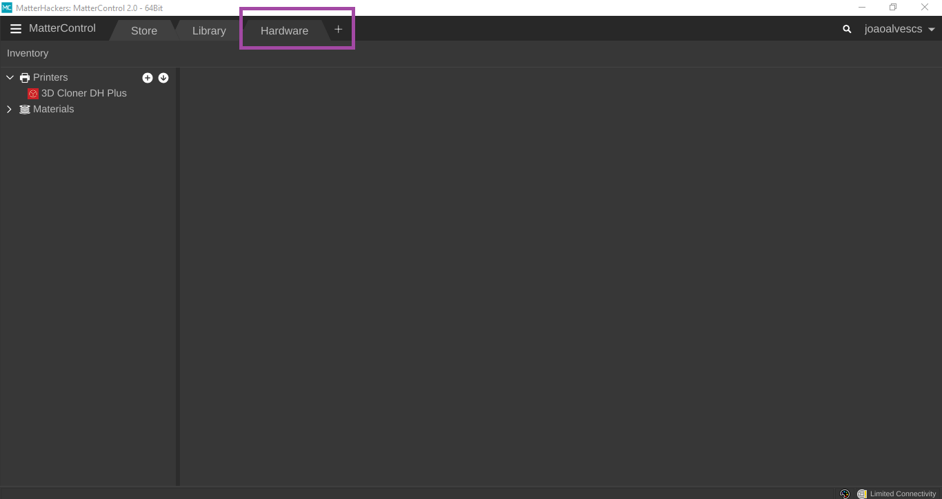
COMANDOS BÁSICOS
Neste slide ensinará como criar um projeto.

Slide 25
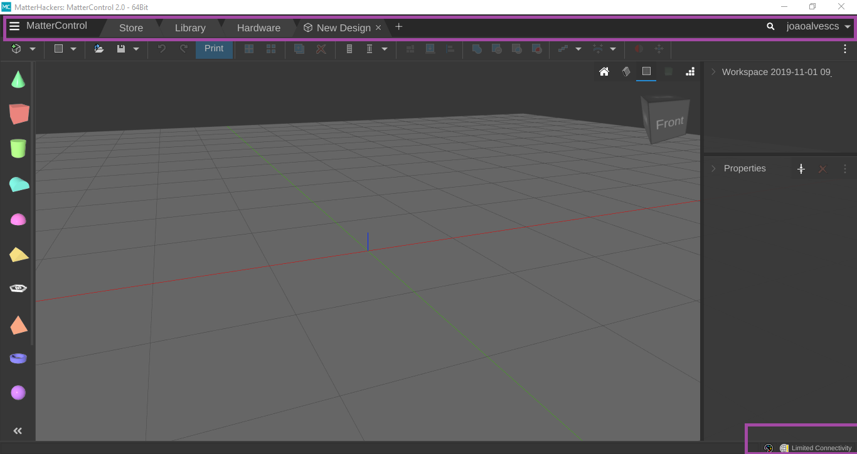
COMANDOS BÁSICOS

Slide 26
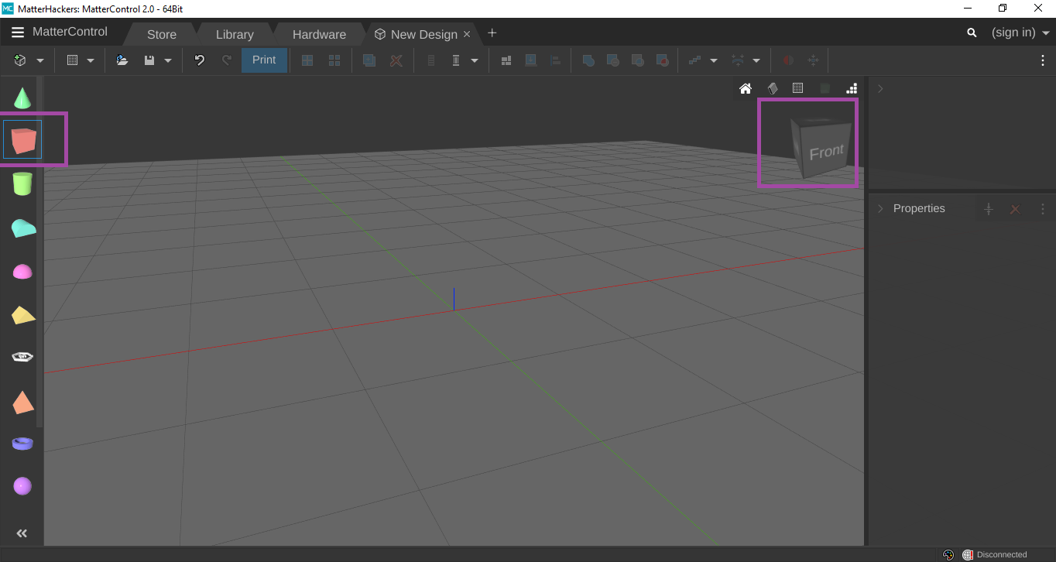
COMANDOS BÁSICOS

Slide 27
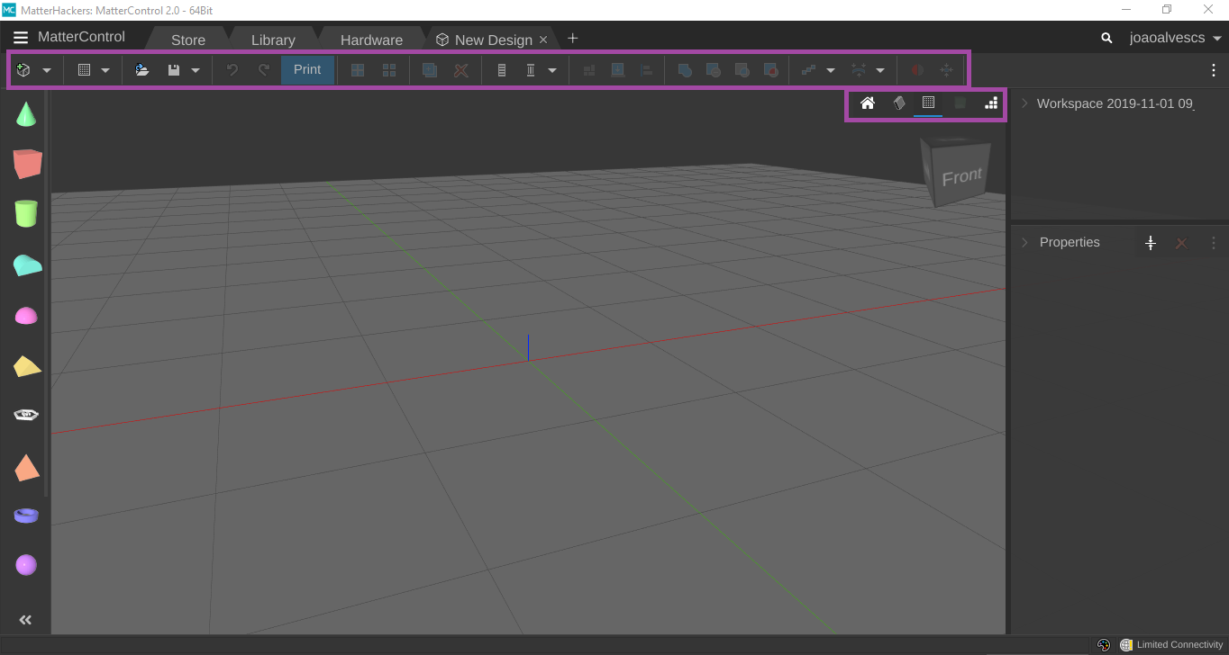
COMANDOS BÁSICOS

Slide 28
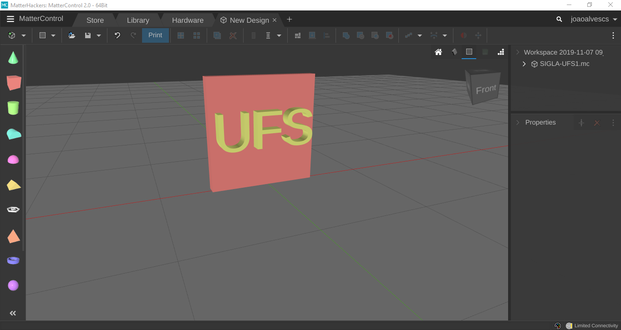
CRIAR O PROJETO UFS SIGLA

Slide 29
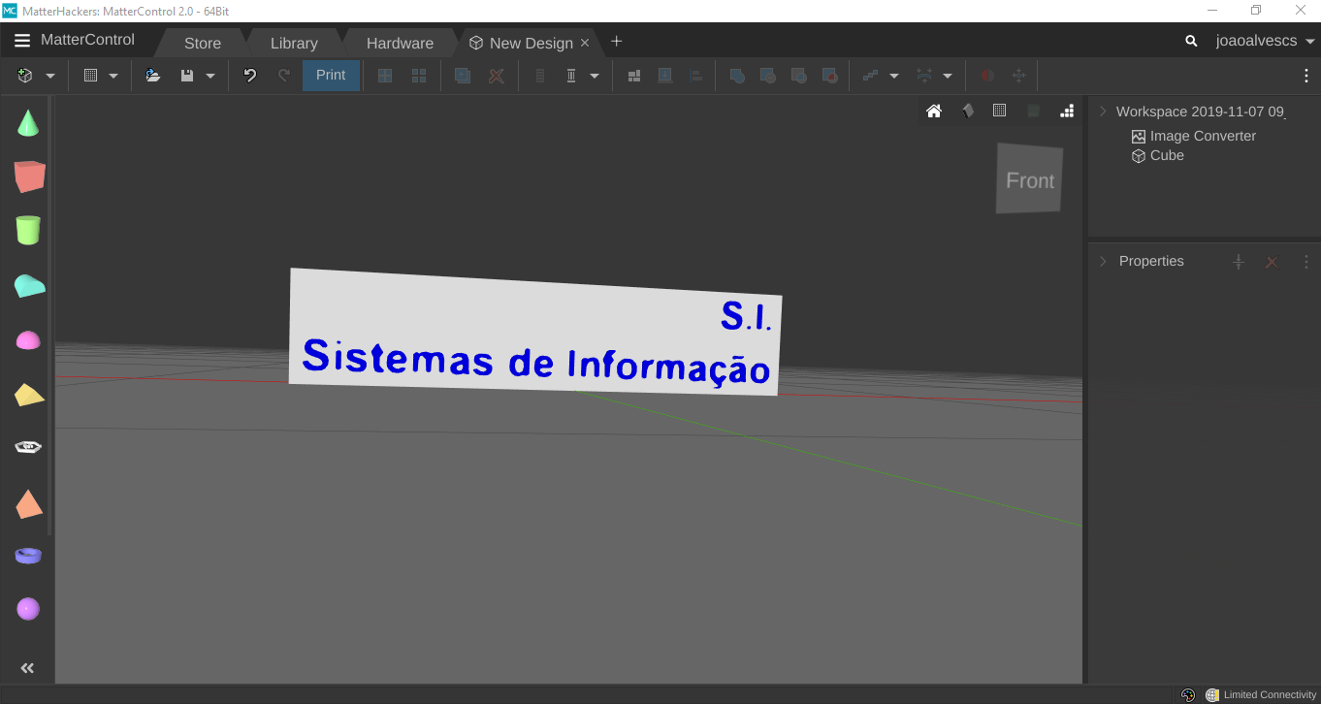
CRIAR UM PROJETO A PARTIR UMA IMAGEM

Slide 30

AGORA É HORA DE CRIAR SEU PROJETO!
Você pode criar o que quiser!
Seja criativo!
Projete o que gosta!
Troque ideias com seus colegas!

Slide 31

AGORA VAMOS TESTAR OS CONHECIMENTOS!
Acesse https://kahoot.com

Slide 32
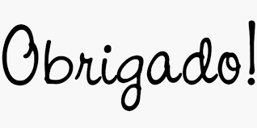
@joaoalvescs

